Slide 1
Особенности строения паразитических плоских червей. Типы циклов развития паразитических плоских червей.
Старченко Кирилл 13 группа лф

Slide 2
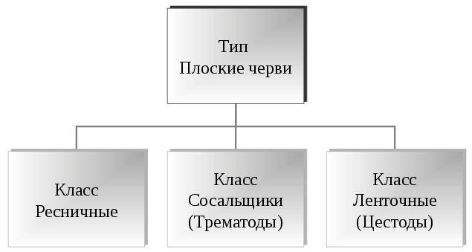
Паразитические плоские черви — это представители типа Platyhelminthes, приспособившиеся к жизни внутри организма хозяина. К ним относятся классы Сосальщики (Trematoda) и Цестоды (Cestoda). Эти организмы обладают специфическим строением и сложными жизненными циклами, направленными на обеспечение выживания и размножения в условиях паразитического существования.

Slide 3
А) Особенности строения паразитических плоских червей:
1. Переход к паразитическому образу жизни повлёк за собой ряд морфологических и физиологических изменений у плоских червей:
Специальные органы прикрепления: у сосальщиков имеются присоски, а у цестод — крючья и присасывательные органы (сколекс).
Поверхность тела покрыта тегументом — многослойной оболочкой, защищающей червя от ферментов и иммунной системы хозяина.
Развитая половая система: большинство паразитических червей — гермафродиты с высокоэффективной системой размножения. Это компенсирует трудности, связанные с попаданием в организм хозяина.
Редукция органов чувств и движения, что обусловлено малой подвижностью в теле хозяина.

Slide 4
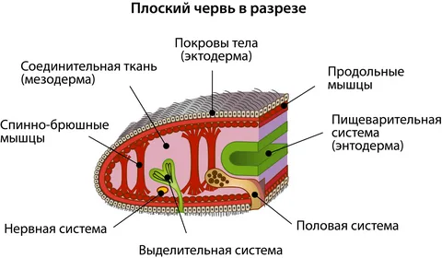
2. Для плоских червей характерны развитие из трех зародышевых листков, билатеральная симметрия тела, которое уплощено. Полость тела отсутствует. Внутренние органы погружены в рыхлую соединительную ткань – паренхиму. Кожно-мускульный мешок состоит из покровной ткани – тегумента и трех слоев мышц – продольных, поперечных и косых.

Slide 5
3.Пищеварительная система.
имеется только у ресничных и сосальщиков, представлена передней и средней кишкой, которая заканчивается слепо. Непереваренные остатки выделяются через рот. У ленточных червей пищеварительной системы вообще нет, и питание осуществляется всей поверхностью тела.

Slide 6
4. Выделительная система.
представлена ветвящимися протонефридиями, которые начинаются в глубине паренхимы клетками звездчатой формы, получившими название конечных или терминальных. В низ имеются канальцы с пучком ресничек, колеблющихся, как пламя свечи. Терминальные клетки открываются в канальцы. Последние впадают в боковые канальцы большего просвета, сообщающиеся с внешней средой выделительными порами.

Slide 7
5. Нервная система.
представлена окологлоточным нервным кольцом и отходящими от них нервными стволами, из которых лучше развиты два боковых.

Slide 8
6. Кровеносная и дыхательная системы.
кровеносная система у плоских червей отсутствует. Частично ее функцию берет на себя у сосальщиков сильно разветвленный кишечник, из ветвей которого облегчается транспортировка питательных веществ по межклеточной жидкости к тканям.
дыхательная система у плоских червей отсутствует. Могут дышать всей поверхностью тела или является анаэробами.

Slide 9
Б) Типы циклов развития паразитических плоских червей:
Жизненные циклы паразитических плоских червей характеризуются чередованием половозрелых и личиночных стадий, сменой хозяев и высокой адаптацией к условиям существования.
- Прямой жизненный цикл
Прямой цикл характерен для некоторых сосальщиков. Он включает только одного хозяина. Заражение происходит при непосредственном контакте с личинкой, например, при заглатывании яиц с пищей или водой.
- Сложный (гетероксенный) жизненный цикл
Такой цикл включает одного или нескольких промежуточных хозяев и окончательного хозяина. У большинства трематод и всех цестод жизненный цикл сложный.

Slide 10
Типы циклов развития паразитических плоских червей:
- Печёночный сосальщик (Fasciola hepatica)
Промежуточный хозяин: малый прудовик(Galba truncatula).
Окончательный хозяин: крупный рогатый скот, человек.
Личинки проходят стадии: мирацидий → спороциста → редия → церкарий → адолескарий.
- Бычий цепень (Taeniarhynhus saginatus)
Промежуточный хозяин: крупный рогатый скот.
Окончательный хозяин: человек.
Личинка — финна, развивается в мышцах промежуточного хозяина.

